Slide 1
POLITECNICO DI MILANO
CORSO DI PROBLEMI DI DIRITTO DELL’INFORMATICA-E INCIDENZE GIURIDICHE
IN AMBITO DI BLOCKCHAIN E DI INTELLIGENZA ARTIFICIALE
ANNO ACCADEMICO 2020-2021

Slide 2
PARTE II CORSO 2022
BLOCKCHAIN NFT METAVERSO

Slide 3
BLOCKCHAIN
BLOCKCHAIN
SMART CONTRACTS

Slide 4

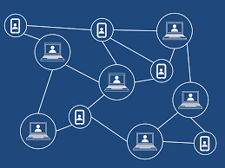
BLOCKCHAIN

Slide 5
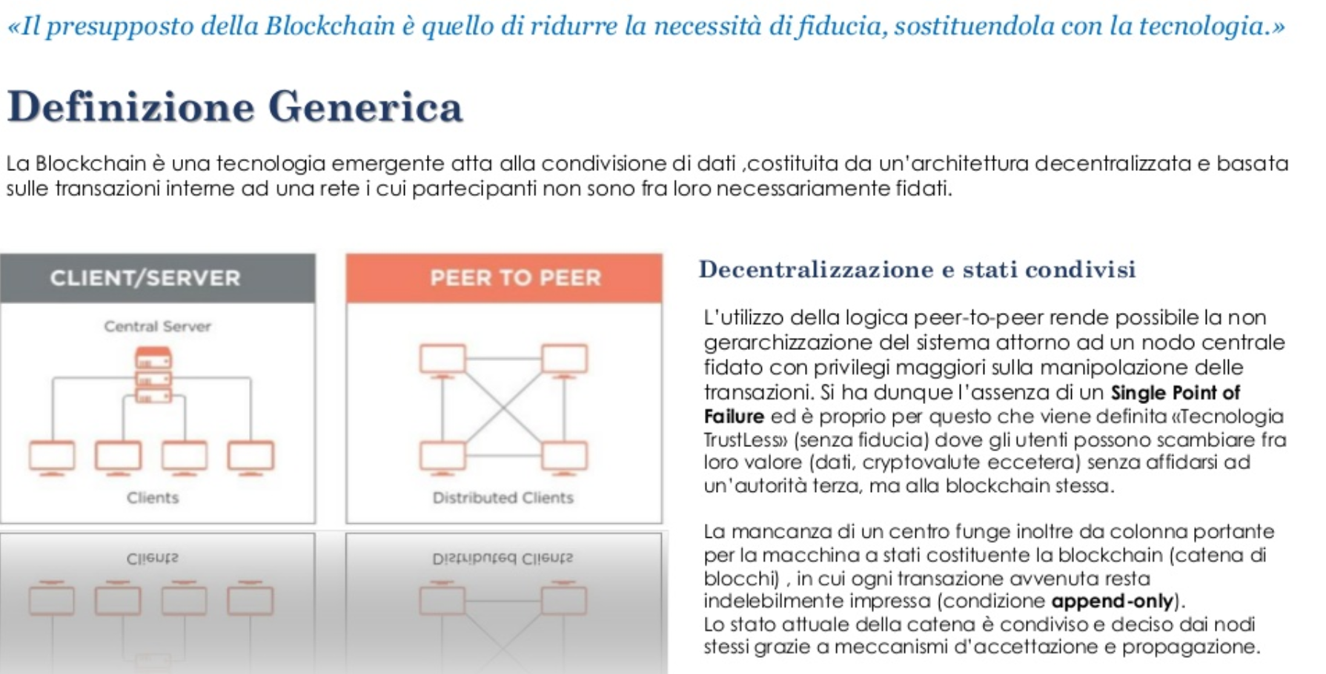
Alcune definizioni sulla Blockchain

Slide 6
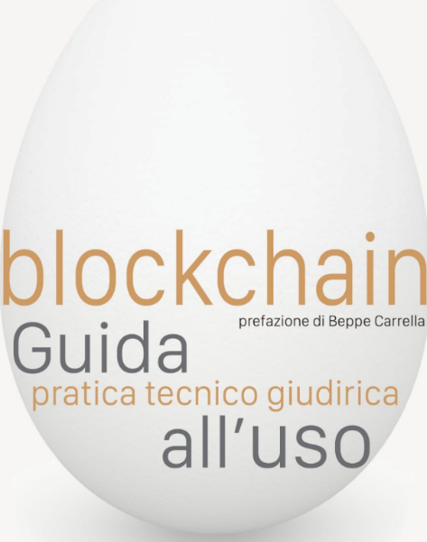
Decentralized
Transparent
Secure
Immutable
Efficient
La Blockchain si basa su cinque concetti fondamentali:
Decentralizzazione basata sul consenso
trasparenza
sicurezza
immutabilità
efficienza

Slide 7
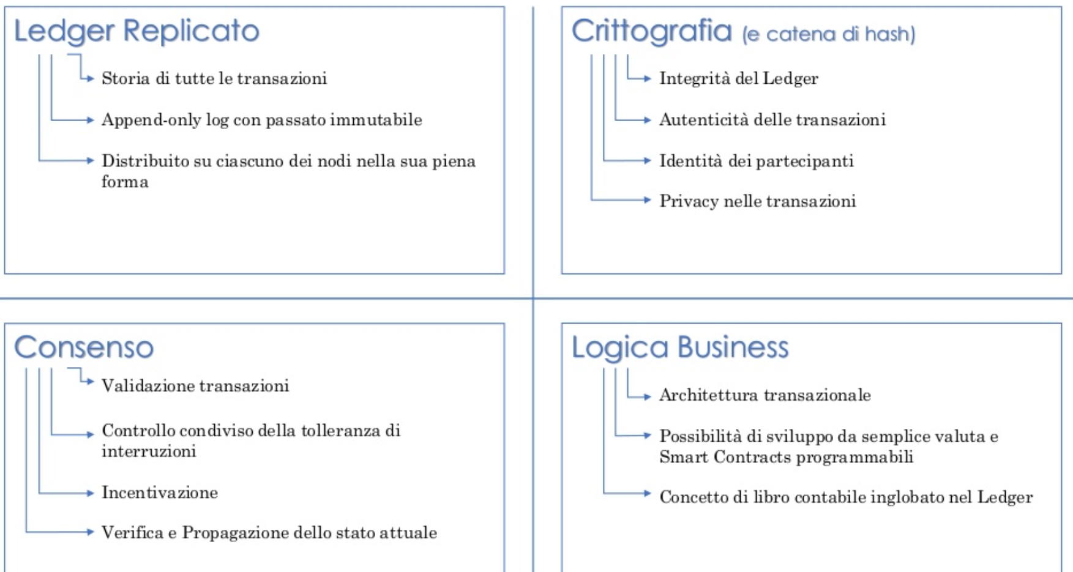

Slide 8
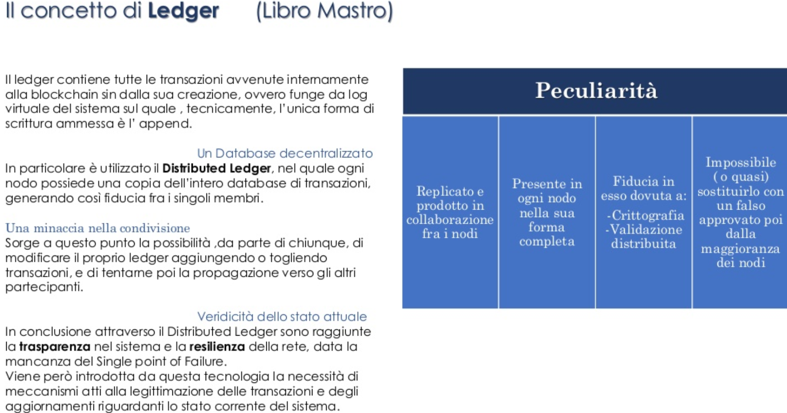

Slide 9
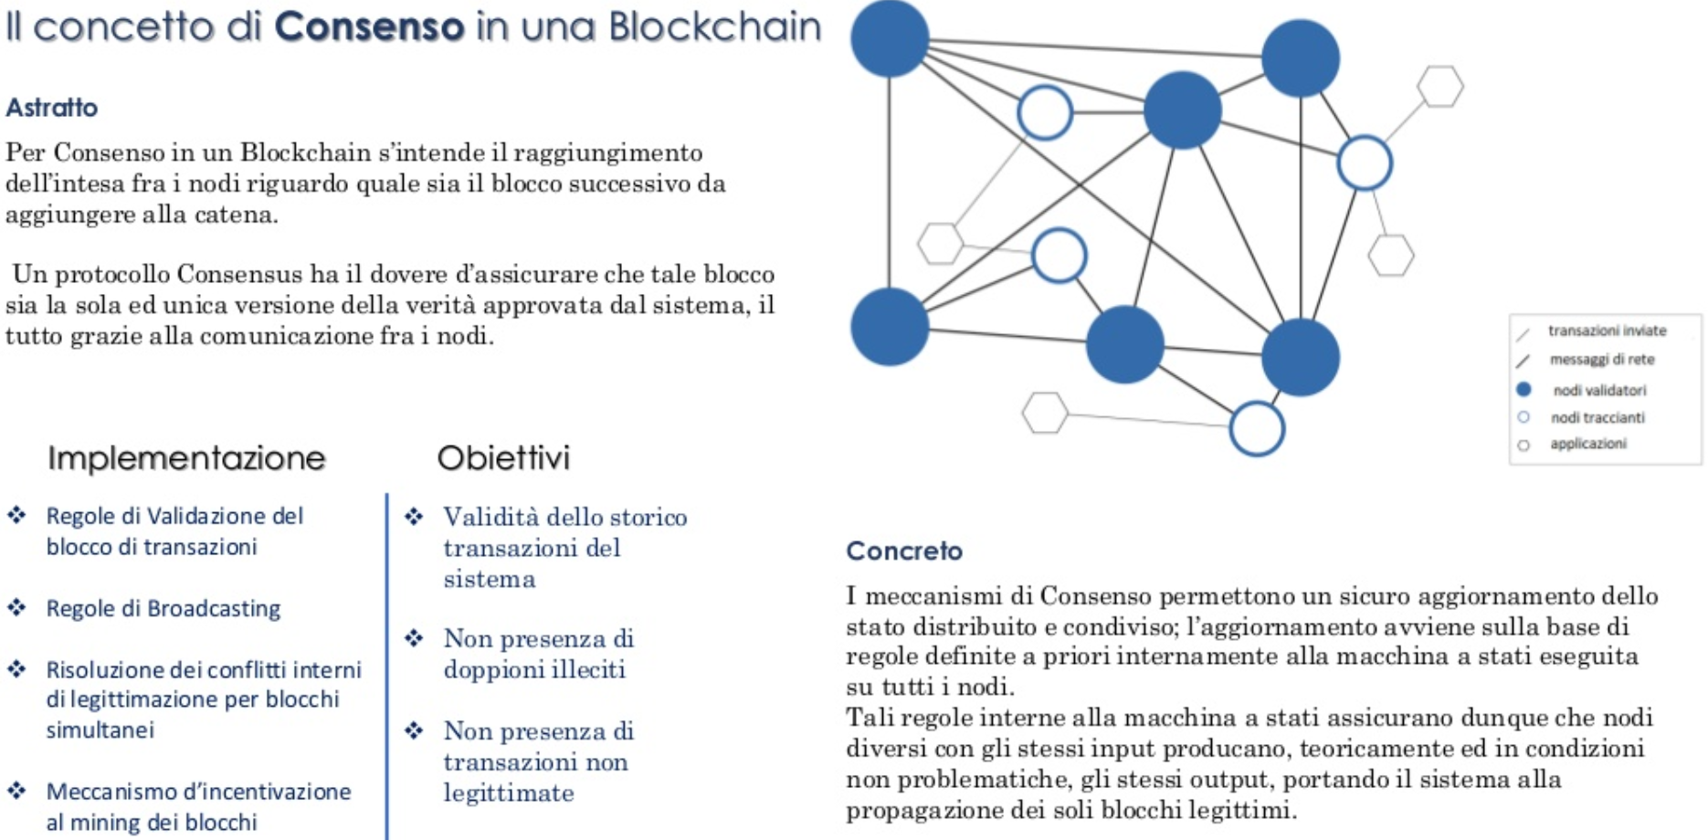

Slide 10
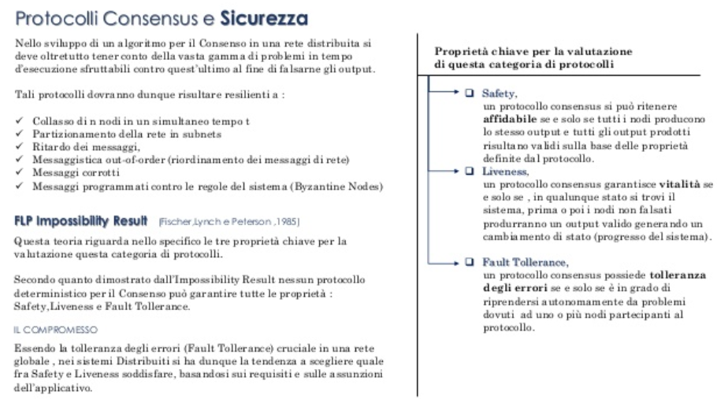

Slide 11
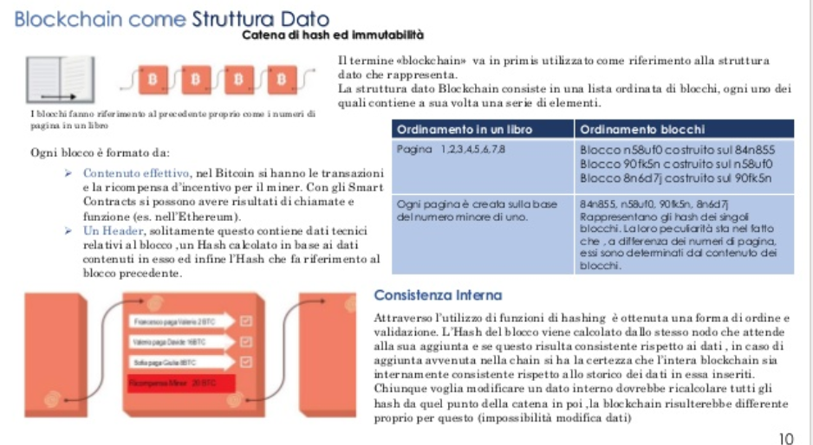

Slide 12
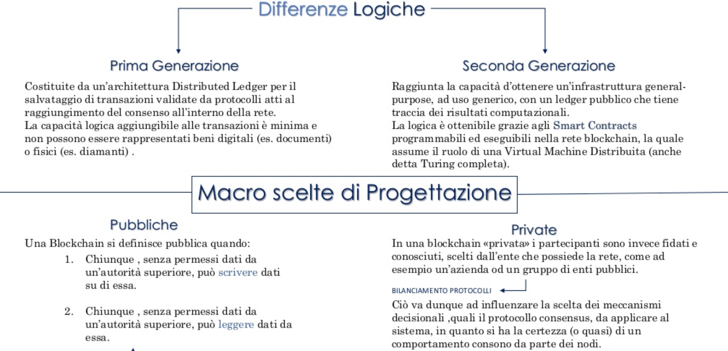

Slide 13
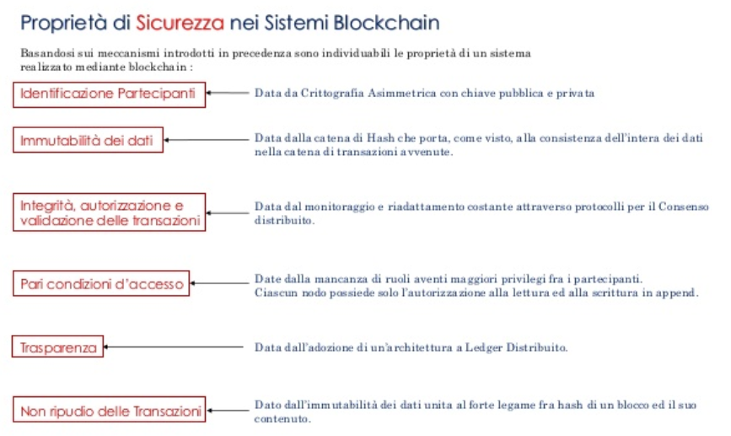

Slide 14
Smart Contract
LA GARANZIA DELLA BLOCKCHAIN : L’IMMUTABILITA’ E LA “DATA CERTA” DEL MARCATORE TEMPORALE E IL CONSENSO
Sappiamo che la Blockchain è un protocollo di comunicazione, che identifica una tecnologia basata sulla logica del database distribuito e quindi implica la presenza di più macchine collegate fra loro e creanti i così detti nodi.
In presenza di una serie di blocchi su cui insistono le transazioni validate e correlate da un Marcatore Temporale (Timestamp). Ciascun blocco è identificato in modo univoco e viene collegato al blocco precedente tramite la identificazione di quest’ultimo.
Così la transazione risulta la composta da tutti i dati inclusi nella negoziazione, oggetti e valori di scambio degli stessi, e che saranno oggetto di verifica da parte di tutti i nodi e se accettate, risulteranno definitivamente archiviate.
Ogni modifica non potrà avvenire singolarmente, ma ciascuna proposta o accordo precedentemente raggiunto fra le parti, necessiterà di un ulteriore approvazione comune di tutti gli altri collegati e così, sostituendosi alla precedente acquisterà caratteristica di immutabilità e identificazione temporale.
Siamo difronte al medesimo principio regolatore dei contratti usuali, non da Blockchain per intenderci, che godono di immutabilità e priorità temporale e che, per ogni modifica di tali requisiti implicano il coordinamento e la coincidenza delle volontà di tutte le parti, offrendo il principio di correttezza e certezza negoziale, offrendosi in tal senso, la riprova dell’identità sostanziale fra “ contratti” e “ smart contracts”.

Slide 15
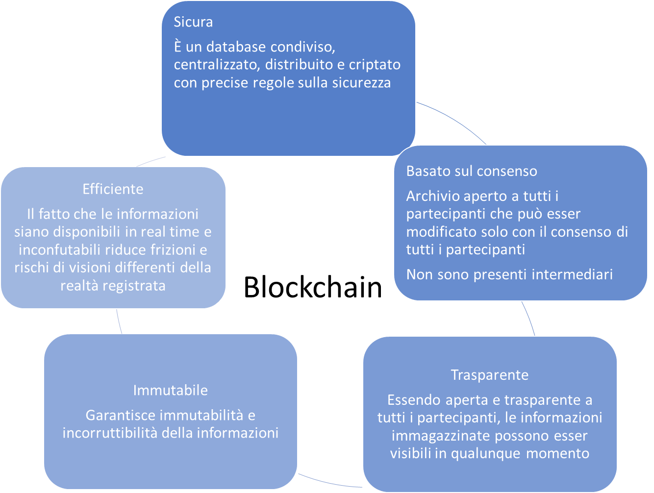
BLOCKCHAIN
5 CONCETTI FONDAMENTALI:

Slide 16
Smart Contract
Definizione Generale
Gli Smart Contract sono protocolli informatici che facilitano, verificano, o fanno rispettare, la negoziazione o l'esecuzione di un contratto, permettendo talvolta la parziale o la totale esclusione di una clausola contrattuale. Gli Smart Contract, di solito, hanno anche un'interfaccia utente e spesso simulano la logica delle clausole contrattuali. I sostenitori degli Smart Contract affermano che molti tipi di clausole contrattuali possono quindi essere rese parzialmente o integralmente automatizzate, auto-ottemperanti, o entrambe le cose. Gli Smart Contract aspirano quindi ad assicurare una sicurezza superiore alla contrattualistica esistente e di ridurre i costi di transazione associati alla contrattazione.

Slide 17
Smart Contract
Definizione Generale
In letteratura si trovano due distinti tipi di definizioni di smart contract:
Smart Legal contract: questa definizione ha un forte attinenza con il mondo legale. È qui che il termine 'Smart contract' è usato per riferirsi a contratti legali, o elementi di contratti legali, rappresentati ed eseguiti dal software.
Smart Contract Code: questa definizione si riferisce al mondo prevalentemente informatico definendosi così i contratti che appaiono meno leggibili ad avvocati e sono simili ad una parte di codice SW, progettato per eseguire determinati compiti se siano soddisfatte le condizioni predefinite.
Le distinzioni sopra richiamate possono causare difficoltà interpretative quando viene discusso il tema smart contract, e vi è il rischio che avvocati e informatici interagiscano parlando con linguaggi fra loro non compatibili.
Tuttavia, piuttosto che intendere Smart Legal contract e Smart Contract Code come due domini separati, occorre evidenziare che esiste una relazione tra loro. Affinché uno Smart Legal contract possa essere implementato, sarà necessario incorporare una o più parti di codice progettate per eseguire determinate attività nel caso in cui vengono soddisfatte le condizioni predefinite, ovvero pezzi di Smart Contract Code. Di conseguenza, è possibile affermare che ogni Smart Legal Contract contenga uno o più Smart Contract Code, ma non tutti gli Smart Contract Code comprendono uno Smart Legal Contract.

Slide 18
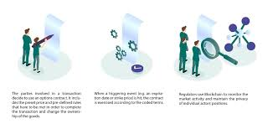
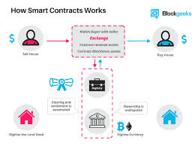
SMART CONTRACT

Slide 19
Smart Contract
DefinizioneParticolare
Riconoscendo che non esiste un'unica definizione universalmente accettata ed applicabile, è comunque utile ricercare una descrizione di base che cerchi di presentare una visione unificata di ciò che il termine «contratto intelligente» racchiude.
Una di queste definizioni è quella di Clack, Bakshi e Braine: "Uno smart contract è un accordo automatizzabile e applicabile. Automatizzato da computer, sebbene alcune parti possano richiedere input e controllo umani. Applicabile mediante l'applicazione legale di diritti e doveri o tramite l'esecuzione di codice informatico a prova di manomissione." La descrizione di cui sopra ha il vantaggio di essere sufficientemente ampia da coprire entrambi le accezioni sopra riportate.

Slide 20
Smart Contract
Definizione Particolare
Vediamo da dove nascono
Gli Smart Contract sono stati sperimentati fin dagli anni ’90 quando le tecnologie hanno permesso di attuare l’idea di Contratto Intelligente che risale, come idea, alla metà degli Anni ’70.
Le necessità erano basilari, semplici, concrete: si doveva, ad esempio, gestire la attivazione o disattivazione di una licenza software in funzione di alcune condizioni, quali il numero di utenti acquistati e le date di rinnovo, tutto questo tramite un codice digitale che permettesse il funzionamento del software nel caso in cui cliente avesse pagato la licenza e ne cessi il funzionamento alla data di scadenza del contratto.
Cosa sono e a cosa servono
Uno Smart Contract è la riscrittura in Software di un contratto basato su un programma che sappia riconoscere le clausole che sono state concordate sul contratto, le condizioni operative secondo le quali devono verificarsi le condizioni concordate il tutto per poter esser eseguito automaticamente (o autoeseguito) nel momento in cui i si verifichino le clausole contrattuali mettendo in atto le condizioni operative definite nel contratto stesso.

Slide 21
Smart Contract
Definizione Particolare
Essendo il contratto scritto come codice di un programma, il risultato dell’esecuzione del contratto (che a sua volta è l’esecuzione di un codice SW) è assolutamente deterministico: a fronte di un set di dati in ingresso, senza possibilità di diversa interpretazione, il risultato è prevedibile e sempre uguale, ed in parole “semplicemente informatiche” se gli input sono gli stessi i risultati saranno identici. Questo garantisce la certezza del giudizio oggettivo, ma sposta l’accento e grande responsabilità sul lavoro di programmazione.
Lo Smart Contract inoltre deve garantire:
Che il codice con cui è stato scritto non possa essere modificato,
che le fonti di dati che determinano le condizioni di applicazione siano certificati e affidabili,
che le modalità di lettura e controllo di queste fonti sia a sua volta certificato.
Lo Smart Contract deve essere preciso sia nella sua stesura sia nella gestione delle regole che ne determinano l’applicazione e delle regole che devono governarne le eventuali anomalie.
Gli Smart Contract hanno bisogno della blockchain per garantire quel “trust” nei rapporti tra le varie parti che non arriva più da una “terza parte” centralizzata, ma dalla comunità stessa dei partecipanti alla Rete.

Slide 22
Smart Contract
Definizione Particolare
Prima di analizzare l’aspetto squisitamente giuridico degli smart contracts proviamo a riprendere, pur con minor chiarezza, gli aspetti salienti, dal nostro punto di vista, delle regole proprie dei contratti nella blockchain.
Richiamiamo quindi schematicamente le “parti” essenziali dalla blockchain stessa, esaminandole a “ blocchi” in modo da evidenziare per ciascun aspetto collegabile alla natura giuridica dei contratti.
Per definizione acquisita e comune, la blockchain consiste in un protocollo di comunicazione che consente di gestire un immenso data base , caratterizzato dalla sua decentralizzazione ( non esiste più un server centrale ) e dalla partecipazione di tutti coloro che sono collegati, permettendo così la gestione di un’infinita serie di “ blocchi” che contengono le varie transazioni.
Siamo innanzi ad un fenomeno che non può, né deve essere confuso con Internet e di ciò i legali devono essere ben consci.

Slide 23
Smart Contract
Definizione Particolare
La blockchain ha sostituito il trasferimento di informazioni proprie di internet, con il trasferimento di transazioni crittografate, condivisibili fra più nodi della rete, offrendo quindi alla funzionalità economica una serie completa di garanzie innate e connaturate con la sua struttura, quali la decentralizzazione, la sicurezza e l’immutabilità se non a fronte di un intervento comune a tutti gli interessati, la determinazione temporale ( il Timestamp ) e l’immediato aggiornamento fra tutti i clienti che partecipano.
Quindi, a maggior ragione, si devono considerare gli aspetti normativi/legali che ne permettono lo sviluppo e l’esistenza e di tale realtà fanno parte integrante e sostanziale proprio gli “ smart contracts» nella loro incidenza giuridica.

Slide 24
Smart Contract
Definizione Particolare
Pertanto, oggi il termine smart contracts è abbinato a quello della blockchain, e tendenzialmente viene dai tecnici diviso in varie parti procedendo dal principio che si tratti di un contratto sotto forma di codice.
Il codice diventa quindi una indicazione di logica contrattuale che riceve e invia messaggi implicanti le operabilità desiderate.
Dal nostro punto di vista occorre separare il mezzo dal contenuto, e precisamente: il programma crea un algoritmo informatico che mappa una stringa caraterizzandola in una lunghezza pre- definita.
Quindi possiamo definire che tale algoritmo/stringa, unico come un’impronta digitale del testo, e che consente di crittografare il messaggio e renderlo unico, sia la “ forma” propria in cui verranno stese le specifiche contrattuali contenenti le transazioni, in modo che ciascuna transazione compresa in un blocco possa essere immediatamente trasferita a tutti gli altri blocchi della rete.

Slide 25
Smart Contract
Definizione Particolare
Nello stesso tempo, l’algoritmo non consente di leggere il contenuto del testo, ma trasmette il contenuto della transazione.
Accedendo dal proprio accout blockchain, si invia la transazione al blocco, la transazione verrà validata e resa inalterabile, completandosi l’operazione.
Come noto, le transazioni entrano in un Libro Mastro (Ledger) di cui tutti i partecipanti hanno copia e possibilità di consultazione, e, sotto rispetto delle regole della governance della Blockchain, tutti possono assentire o meno alle modifiche .
E così emerge la posizione dei Miners che provvedono alla creazione degli algoritmi per formare ciascun blocco, che verrà così controllato, validato e crittografato.

Slide 26
Smart Contract
Definizione Particolare
Quindi potremmo ritenere che l’operazione di crittografia, controllo e validazione, sia la “ forma” necessaria per aversi la transazione inserita nel blocco, transazione che costituisce un autonomo rapporto rispetto a quello fra richiedente l’inserimento/creazione del blocco al miner .
Infatti se, ad esempio, si desiderasse vendere un bene, da Tizio a Caio, senza l’intervento materiale, e quindi formale del Miner non si potrebbe accedere ad un nuovo blocco, che dovrebbe essere legato alla catena, e quindi non si potrebbero stabilire i termini, modo e condizioni delle transazioni.
L’intervento del Miner assume così una duplice caratteristica: offre un service al cliente (per l’intera operazione di Blockchain) e indirettamente, ma sostanzialmente, stabilisce che solo tramite il suo processo creativo si potrà dar seguito, perfezionare, l’operazione.

Slide 27
Smart Contract
Definizione Particolare
Quindi la stringa creata, che permetterà di inserire il contenuto, è il requisito essenziale di “ forma” pur se atipica, rispetto alle forme tipiche del codice, per determinati contratti, come ad esempio, la vendita immobiliare ( tralasciamo per ora la funzione ulteriore della trascrizione ai fini “ erga omnes” , potendo trovare essa perfezionamento nel Ledger).
Dopo di che esaminiamo la natura del due rapporti emersi: il primo, abbiamo detto, fra il “cliente” e il Miner e il secondo, vedremo, riguarderà la necessità di interventi legislativi che aiutino a utilizzare compiutamente gli smart contracts.

Slide 28
Smart Contract
Definizione Particolare
Pertanto, pur restando il rapporto fra cliente e Miner un appalto (service) tipico, il Miner può essere richiesto di effettuare plurimi interventi, che verranno incorporati in un unico intervento o in più interventi fra loro collegati.
Il tutto, ripetiamo indipendentemente, dall’oggetto delle transazione che il cliente vorrà porre in essere attraverso il Blocco.
Infatti, a sua volta il cliente, a fronte dell’adempimento del Miner, seguirà nel suo processo di negoziazione e creerà i suoi rapporti giuridici con gli altri contraenti, come in qualsiasi rapporto contrattuale usuale.
E a tali interventi si applicherà la disciplina codicistica senza alcuna lacuna o modifica.
A sua volta, il service del Miner, assume autonoma valenza giuridica e si applicheranno ad esso le usuale regole di adempimento proprie dell’appalto, ferma la peculiarità che il risultato dell’opera del Miner costituirà il requisito formale per il perfezionamento delle transazioni volute.

Slide 29
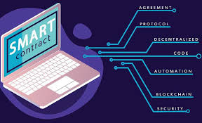
SMART CONTRACT

Slide 30
Smart Contract
Definizione Particolare
Si può quindi ritenere che: a) il ricorso al Miner per la richiesta di un algoritmo possa essere formulata anche senza una rituale forma scritta ( salvo disposizioni di Associazioni o di Categorie di Utenti che impegnino gli iscritti a tale obbligo formale) e d'altronde il contratto di service con il Miner non richiede forma scritta; b) concluso l’accordo, la realizzazione dell’algoritimo e la sua consegna deve rispettare le regole della Legge sul D.A: per cui gli atti di trasferimento di natura economica richiedono la forma scritta ad probationem, e tale sarà la consegna dell’algoritmo e dei servizi annessi se compresi; c) la trasposizione sull’algoritmo dei patti e condizioni costituenti la volontà dei contraenti, indicano la scelta che può essere anche espressa in quella sede o ritenuta implicita, di quella specifica “ forma per la esistenza del negozio giuridico” e quindi per la sua validità;

Slide 31
Smart Contract
RESPONSABILITA’ CONTRATTUALE ADEMPIMENTO E INADEMPIMENTO
Appare così chiaro che in ambito della Blockchain valgono le regole usuali in tema di adempimento e inadempimento, proprie di tutti i rapporti contrattuali, considerandosi che in tale materia, il trasferimento o la creazione dei diritti, il determinarsi della loro titolarità, gli eventuali diritti protetti dalla Legge sul Diritto di Autore, o dalla Privativa Industriale, non subiscono uno stravolgimento di sostanza e forma.
In questo nuovo mondo tecnologicamente avanzato, ma pur sempre legato al mondo economico e finanziario, la natura delle negoziazioni rimane immutata e solo il veicolo con cui sono attuate e impresse nei Ledgers, è la nuova realtà della Blockchain.
Quindi varranno tutti i principi giuridici noti.
A maggior ragione, vista la necessità del consenso di tutti i partecipanti ad ogni modifica e vista la possibilità per tutti di aver conoscenza, è richiesta da un lato una approfondita conoscenza delle regole di creazione delle figure negoziali e dall’altro la miglior correttezza e buona fede.

Slide 32
NFT
Possiamo definire un NFT come un mezzo che consente la trasmissione di « diritti» su un bene digitale attribuito alla titolarità/riconoscibilità del venditore.
Chi acquista un NFT acquista una serie di bit inseriti in un vero e proprio contratto che segue un preciso standart tecnologico.
Quindi la serie di bit oggetto del contratto rimanda solitamente con una funzione hash ad un contenuto preciso

Slide 33
L’opera ovviamente non è inclusa nell’NFT, e il contratto quindi include solo un rinvio preciso all’opera originaria che potrà eventualmente essere conservata altrove nella rete, ad esempio con sistemi sicuri come gli indirizzi IFPS ( InterPlanetary File System ).
Tuttavia l’NFT potrebbe anche nascondere il contenuto dell’opera trasferita in modo che si possano trasferire così anche i diritti di proprietà intellettuale che al momento non possa ancora essere reso pubblico, come ad esempio, un’opera letteraria in bozza, e quindi non ancora definitiva.
Quindi la garanzia che il primo soggetto contrattuale fosse il creatore/autore dell’opera in quel momento ed il secondo soggetto ha acquistato i relativi diritti sempre a quella data, è offerta dalla blockchain, e l’uso degli smart contract dedicati agli NFT costituisce una forma evoluta di uso contrattuale tramite la blockchain

Slide 34
L’opera ovviamente non è inclusa nell’NFT, e il contratto quindi include solo un rinvio preciso all’opera originaria che potrà eventualmente essere conservata altrove nella rete, ad esempio con sistemi sicuri come gli indirizzi IFPS ( InterPlanetary File System ).
Tuttavia l’NFT potrebbe anche nascondere il contenuto dell’opera trasferita in modo che si possano trasferire così anche i diritti di proprietà intellettuale che al momento non possa ancora essere reso pubblico, come ad esempio, un’opera letteraria in bozza, e quindi non ancora definitiva.
Quindi la garanzia che il primo soggetto contrattuale fosse il creatore/autore dell’opera in quel momento ed il secondo soggetto ha acquistato i relativi diritti sempre a quella data, è offerta dalla blockchain, e l’uso degli smart contract dedicati agli NFT costituisce una forma evoluta di uso contrattuale tramite la blockchain

Slide 35
METAVERSO
Il termine METAVERSO (creato nel 1992 da Neal Stephenson nel libro Snow Crash come una specie di realtà virtuale condivisa tramite internet, dove si è rappresentati tridimensionalmente tramite un avatar ) indica un universo digitale frutto di più elementi tecnologici ( realtà virtuale, video, realtà aumentata ) cui si accede tramite visori3D, simili elementi tecnologici o piattaforme.
Un vero e proprio cyberspazio, un universo creato e alimentato dalle reti globali di comunicazione.

Slide 36
Per accedere al METAVERSO occorrono solo alcuni strumenti quali:
1- un computer o uno smart phone;
2- una connessione internet per interagire con il mondo del web;
3- un account su una delle piattaforme del mondo virtuale Metaverso;
4- utilizzo eventuale di visori di realtà aumentata per rendere un’esperienza maggiormente immersiva;
Vi sono attualmente già molte piattaforme per entrare nel Metaverso, quali ad esempio Decentraland, Sandbox, Stageverse
Alcuni esempi di Ambiti:
entertainment, gaming;
Arte e moda;
Teatro, Architettura, designe, marketing, advertising;

Slide 37
d) Smart working, uffici virtuali;
e) Real estate; shopping
N.B. la Realtà Virtuale non sostituisce il Word Wide Web , il Metaverso costituisce l’attuazione di una società stessa in un mondo cybertecnologico.
Vi è una netta distinzione fra Metaverso e Realtà Virtuale , Realtà Virtuale che sarà una tecnologia importante per la fruizione del Metaverso in quanto offre un maggior sesno di prossimità e presenza, mentre il Metaverso ( definizione del Ceo di facebook Mark Zuckerberg) sarà « accessibile non solo tramite la realtà virtuale e aumentata, ma anche attraverso il computer, i dispositivi mobili e le console di gaming».
Altre fonti tendono a loro volt, ad evidenziare le differenze, più che le affinità, tra Realtà Virtuale e Metaverso.

Slide 38
Alcuni esempi di potenziali utilità del Metaverso
Realtà parallela e identica alla realtà fisica, in cui muoversi liberamente;
Realtà commerciali ( strade, negozi, fabbriche) in cui aggirarsi e acquistare, permutare, compiere molteplici attività;
Collegare le attività svolte nel Metaverso con la Realtà fisica, come «confermare» , ad esempio, gli acquisti effettuati nel Metaverso nella realtà fisica.
Posizioni Giuridiche
Contratti er la realizzazione tecnologica del Metaverso;
Contratti di acquisizione o negoziazione nel metaverso;
«Ratifica» delle negoziazioni giuridiche effettuate nel Metaverso , nel modo fisico reale.

Slide 39
Grazie per l’attenzione !

